Slide 1
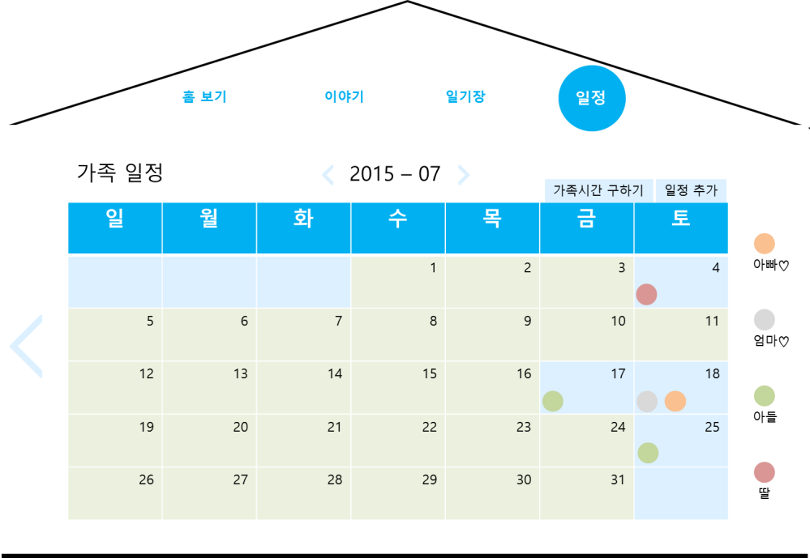
화면ID | Web_UC014_#1 | 화면제목 | 가족시간 구하기 화면
페이지경로 : 가족 일정 화면 |  |  | Description (이경원)
 |  |  | 1 | 가족시간 구하기 버튼 클릭 시, 가족들의 일정을 비교하여 모든 가족 구성원이 비는 시간을 구하여 사용자에게 제공한다.
 |  |  | 1-1 | 시스템은 내부적으로 가족들의 개인일정을 조합하여 비어있는 시간을 구하여 화면에 표시함
1

Slide 2
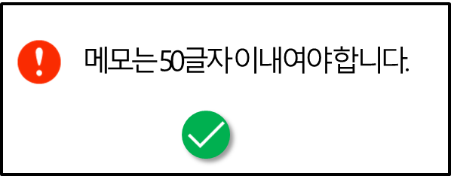
화면ID | Web_UC014_#2 | 화면제목 | 가족시간 구하기 화면 오류
페이지경로 : 오류 |  |  | Description (이경원)
 |  |  | 1 | 시스템이 내부적으로 계산한 결과 비어있는 일정이 없을 경우 시스템은 오류 메시지를 전달한다
비어 있는 일정이 없습니다
1

